Slide 1



Tund 9 Plaan
Jäta meelde!
Võid käia mööda kõiki jaotisi (sisestades või hiireklõpsuga) või valida oma jaotis, klõpsates sellele.
Alusta "Harjuta" sektsiooni ainult siis, kui kogu materjal on uuritud.
1. Maatriksi pöörd-maatriks
2. Pöörd-maatriksi omadused
Harjuta!
EngiMath MEESKONNALT

Slide 2

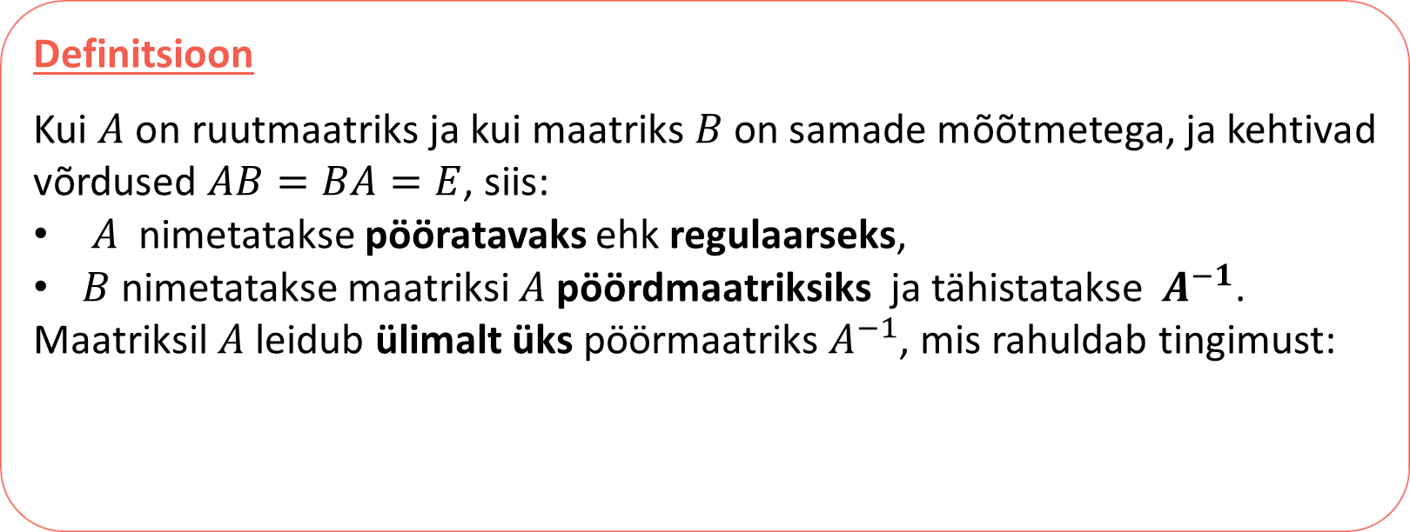
Tund 9
Definitsioon
Kui $A$ on ruutmaatriks ja kui maatriks $B$ on samade mõõtmetega, ja kehtivad võrdused $AB=BA=E$, siis:
$A$ nimetatakse pööratavaks ehk regulaarseks,
$B$ nimetatakse maatriksi $A$ pöördmaatriksiks ja tähistatakse $A^{−1}$.
Maatriksil $A$ leidub ülimalt üks pöörmaatriks $A^{−1}$, mis rahuldab tingimust:
1. Maatriksi pöörd-maatriks
2. Pöörd-maatriksi omadused
$${AA}^{−1}=A^{−1}A=E$$
Harjuta!

Slide 3


Tund 9
Definitsioon
Kui $A$ on ruutmaatriks ja kui maatriks $B$ on samade mõõtmetega, ja kehtivad võrdused $AB=BA=I$, siis:
$A$ nimetatakse pööratavaks ehk regulaarseks,
$B$ nimetatakse maatriksi $A$ pöördmaatriksiks ja tähistatakse $A^{−1}$.
Maatriksil $A$ leidub ülimalt üks pöörmaatriks $A^{−1}$, mis rahuldab tingimust:
1. Maatriksi pöörd-maatriks
2. Pöörd-maatriksi omadused
$${AA}^{−1}=A^{−1}A=E$$
Kui sellist maatriksit $B$ ei leidu, siis öeldakse, et $A$ on singulaarne
$${⇔∄A}^{−1}$$
MÄRKUSED
Harjuta!
Maatriksi $A$ pöördmaatriks mängib sama rolli maatriksite teoorias nagu pöördarv $a^{−1}$ mängib aritmeetikas $a^{−1}∙a=a∙a^{−1}=1$.
Maatriksiteoorias ei ole olemas MATRIKSITE JAGAMIST! .
„Vastav” tehe on korrutamine pöördmaatriksiga.
Ei ole olemas murrukuju!
$IR$ või $ℂ$: $a^{−1}=\frac{1}{a}$ . Matriksite teoorias, kirje $\frac{1}{A}$ ei oma tähtsust– see on VIGANE ESITUSVIIS!

Slide 4



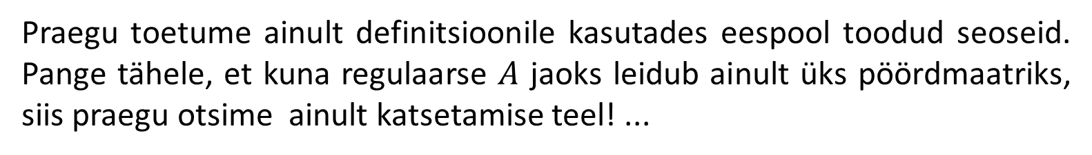
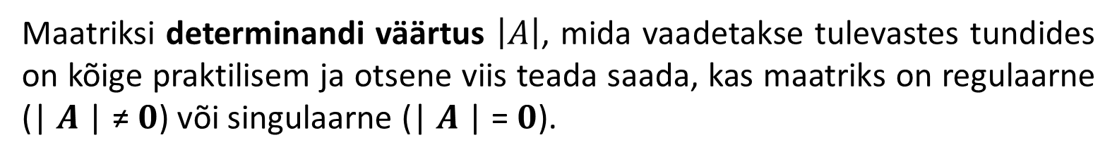
Tund 9
Kokkuvõte
${∃A}^{−1} ⇔$ $A$ on regulaarne ehk pööratav $⇔$
$${AA}^{−1}=E$$
$$A^{−1}A=E$$
${∄A}^{−1} ⇔ A$ on singulaarne ehk ei ole pööratav
1. Maatriksi pöörd-maatriks
Tähtis
Maatriksi pöördmaatriksi arvutamine on maatriksite teoorias üks kõige „trikilisemaid“ tehteid.
2. Pöörd-maatriksi omadused
Edasistes tundides esitatakse mitu alternatiivset viisi, näiteks – elemantaarteisenduste abil või adjungeeritud maatriksi kaudu jm.
Maatriksi determinandi väärtus $\left|A\right|$, mida vaadetakse tulevastes tundides on kõige praktilisem ja otsene viis teada saada, kas maatriks on regulaarne (| 𝑨 | ≠ 𝟎) või singulaarne (| 𝑨 | = 𝟎).
Harjuta!
Praegu toetume ainult definitsioonile kasutades eespool toodud seoseid. Pange tähele, et kuna regulaarse $A$ jaoks leidub ainult üks pöördmaatriks, siis praegu otsime ainult katsetamise teel! ...

Slide 5


Tund 9
Kokkuvõte
${∃A}^{−1} ⇔$ $A$ on regulaarne ehk pööratav $⇔$
$${AA}^{−1}=E$$
$$A^{−1}A=E$$
${∄A}^{−1} ⇔ A$ on singulaarne ehk ei ole pööratav
1. Maatriksi pöörd-maatriks
Näited
On antud $A=\left(\begin{matrix}1 & −1 \\ 3 & −2\end{matrix}\right)$, tee kindlaks kas $B=\left(\begin{matrix}−2 & 1 \\ −3 & 1\end{matrix}\right)$ või $C=\left(\begin{matrix}−2 & 1 \\ 3 & 1\end{matrix}\right)$ on maatriksi $A$ pöördmaatriksid.
2. Pöörd-maatriksi omadused
Harjuta!

Slide 6

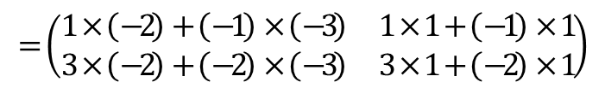

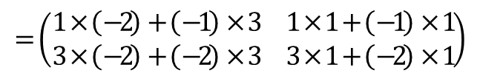



Tund 9
${∃A}^{−1} ⇔$ $A$ on regulaarne ehk pööratav $⇔$
Kokkuvõte
$${AA}^{−1}=E$$
$$A^{−1}A=E$$
${∄A}^{−1} ⇔ A$ on singulaarne ehk ei ole pööratav
1. Maatriksi pöörd-maatriks
Näited
On antud $A=\left(\begin{matrix}1 & −1 \\ 3 & −2\end{matrix}\right)$, tee kindlaks kas $B=\left(\begin{matrix}−2 & 1 \\ −3 & 1\end{matrix}\right)$ või $C=\left(\begin{matrix}−2 & 1 \\ 3 & 1\end{matrix}\right)$ on maatriksi $A$ pöördmaatriksid.
2. Pöörd-maatriksi omadused
Kuna küsimus on kindlasks tegemises, peame lihtsalt kontrollima, kas $AB=E$ ja(või) $AC=E:$
$\left(\begin{matrix}1 & −1 \\ 3 & −2\end{matrix}\right)\left(\begin{matrix}−2 & 1 \\ −3 & 1\end{matrix}\right)=\left(\begin{matrix}1 & 0 \\ 0 & 1\end{matrix}\right)$
$\left(\begin{matrix}1 & −1 \\ 3 & −2\end{matrix}\right)\left(\begin{matrix}−2 & 1 \\ 3 & 1\end{matrix}\right)=\left(\begin{matrix}1 & 0 \\ 0 & 1\end{matrix}\right)$
$$=\left(\begin{matrix}1×\left(−2\right)+\left(−1\right)×\left(−3\right) & 1×1+\left(−1\right)×1 \\ 3×\left(−2\right)+\left(−2\right)×\left(−3\right) & 3×1+\left(−2\right)×1\end{matrix}\right)$$
$$=\left(\begin{matrix}1×\left(−2\right)+\left(−1\right)×3 & 1×1+\left(−1\right)×1 \\ 3×\left(−2\right)+\left(−2\right)×3 & 3×1+\left(−2\right)×1\end{matrix}\right)$$
Harjuta!
$=\left(\begin{matrix}−2+3 & 1−1 \\ −6+6 & 3−2\end{matrix}\right)$= $\left(\begin{matrix}1 & 0 \\ 0 & 1\end{matrix}\right)$
$=\left(\begin{matrix}−2−3 & 1−1 \\ −6−6 & 3−2\end{matrix}\right)$= $\left(\begin{matrix}−5 & 0 \\ −12 & 1\end{matrix}\right)$
Märkus: Lahenduse teine osa ei ole vajalik, kuna iga regulaarse maatriksi jaoks on olemas ainult üks pöördmaatriks! Kui ${B=A}^{−1}$, siis $C$ ei saa kunagi rahuldada võrdust $AC=E$!

Slide 7











Tund 9
Kokkuvõte
${∃A}^{−1} ⇔$ $A$ on regulaarne ehk pööratav $⇔$
$${AA}^{−1}=E$$
$$A^{−1}A=E$$
${∄A}^{−1} ⇔ A$ on singulaarne ehk ei ole pööratav
1. Maatriksi pöörd-maatriks
Näited
Leia $A=\left(\begin{matrix}1 & −4 \\ 2 & −9\end{matrix}\right)$ ja $B=\left(\begin{matrix}1 & −4 \\ 2 & −8\end{matrix}\right)$ pöördmaatriksid, kui neid on olemas.
2. Pöörd-maatriksi omadused
$$\left(\begin{matrix}a & b \\ c & d\end{matrix}\right)$$
$A^{−1}$(kui see on olemas) on $2×2$ maatriks – mõõtmed nagu $A$-l, ja selle elemente me ei tea:
(elemente võime tähistada suvaliselt) ja rakendame definitsiooni:
$$⇔\left\{\begin{matrix}\begin{matrix}a−4c=1 \\ 2a−9c=0\end{matrix} \\ \begin{matrix}b−4d=0 \\ 2b−9d=1\end{matrix}\end{matrix}\right.$$
$$⇔\left\{\begin{matrix}\begin{matrix}a−4c=1 \\ 2a−9c=0\end{matrix} \\ \begin{matrix}b−4d=0 \\ 2b−9d=1\end{matrix}\end{matrix}\right.$$
Need on 2 sõltumatut süsteemi, igas on 2 tundmatut. Saame lahendada asendusvõttega.
$\left(\begin{matrix}1 & −4 \\ 2 & −9\end{matrix}\right)$ $\left(\begin{matrix}a & b \\ c & d\end{matrix}\right)$ $=\left(\begin{matrix}1 & 0 \\ 0 & 1\end{matrix}\right)$
$⇔\left(\begin{matrix}a−4c & b−4d \\ 2a−9c & 2b−9d\end{matrix}\right)$ $=\left(\begin{matrix}1 & 0 \\ 0 & 1\end{matrix}\right)$
Harjuta!
Teisendame 4 tundmatuga lineaarvõrrandisüsteemiks
$$⇔\left\{\begin{matrix}\begin{matrix}a=1+4c \\ 2\left(1+4c\right)−9c=0\end{matrix} \\ \begin{matrix}b=4d \\ 2\left(4d\right)−9d=1\end{matrix}\end{matrix}\right.$$
$$⇔\left\{\begin{matrix}\begin{matrix}2…0 \\ 2+8c−9c=0\end{matrix} \\ \begin{matrix}2…0 \\ 8d−9d=1\end{matrix}\end{matrix}\right.$$
$$⇔\left\{\begin{matrix}\begin{matrix}a=1+4×2 \\ c=2\end{matrix} \\ \begin{matrix}b=4×\left(−1\right) \\ d=−1\end{matrix}\end{matrix}\right.$$
$$⇔\left\{\begin{matrix}\begin{matrix}a=9 \\ c=2\end{matrix} \\ \begin{matrix}b=−4 \\ d=−1\end{matrix}\end{matrix}\right.$$
$$A^{−1}=\left(\begin{matrix}9 & −4 \\ 2 & −1\end{matrix}\right)$$

Slide 8


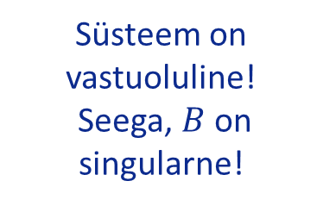








Tund 9
Kokkuvõte
${∃A}^{−1} ⇔$ $A$ on regulaarne ehk pööratav $⇔$
$${AA}^{−1}=E$$
$$A^{−1}A=E$$
${∄A}^{−1} ⇔ A$ on singulaarne ehk ei ole pööratav
1. Maatriksi pöörd-maatriks
Näited
Leia $A=\left(\begin{matrix}1 & −4 \\ 2 & −9\end{matrix}\right)$ ja $B=\left(\begin{matrix}1 & −4 \\ 2 & −8\end{matrix}\right)$ pöördmaatriksid, kui neid on olemas.
2. Pöörd-maatriksi omadused
Tehes samu same ka $B^{−1}$ jaoks (kui see on olemas), $2×2$ maatriks, ja selle elemente me ei tea ning ja rakendame definitsiooni:
$$\left(\begin{matrix}a & b \\ c & d\end{matrix}\right)$$
$$⇔\left\{\begin{matrix}\begin{matrix}a−4c=1 \\ 2a−8c=0\end{matrix} \\ \begin{matrix}b−4d=0 \\ 2b−8d=1\end{matrix}\end{matrix}\right.$$
$$⇔\left\{\begin{matrix}\begin{matrix}a−4c=1 \\ 2a−8c=0\end{matrix} \\ \begin{matrix}b−4d=0 \\ 2b−8d=1\end{matrix}\end{matrix}\right.$$
$\left(\begin{matrix}1 & −4 \\ 2 & −8\end{matrix}\right)$ $\left(\begin{matrix}a & b \\ c & d\end{matrix}\right)$ $=\left(\begin{matrix}1 & 0 \\ 0 & 1\end{matrix}\right)$
$⇔\left(\begin{matrix}a−4c & b−4d \\ 2a−8c & 2b−8d\end{matrix}\right)$ $=\left(\begin{matrix}1 & 0 \\ 0 & 1\end{matrix}\right)$
Harjuta!
$$⇔\left\{\begin{matrix}\begin{matrix}a=1+4c \\ 2\left(1+4c\right)−8c=0\end{matrix} \\ \begin{matrix}b=4d \\ 2\left(4d\right)−8d=1\end{matrix}\end{matrix}\right.$$
$$⇔\left\{\begin{matrix}\begin{matrix}2…0 \\ 2+8c−8c=0\end{matrix} \\ \begin{matrix}2…0 \\ 8d−8d=1\end{matrix}\end{matrix}\right.$$
$$⇔\left\{\begin{matrix}\begin{matrix}2…0 \\ 0=2\end{matrix} \\ \begin{matrix}2…0 \\ 0=−1\end{matrix}\end{matrix}\right.$$
Süsteem on vastuoluline!
Seega, $B$on singularne!
$${∄B}^{−1}$$

Slide 9






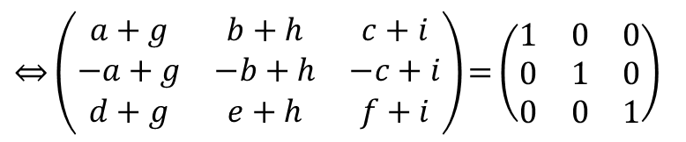
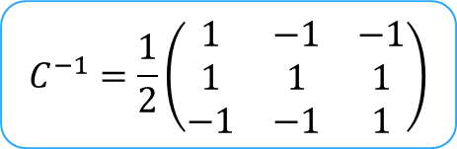
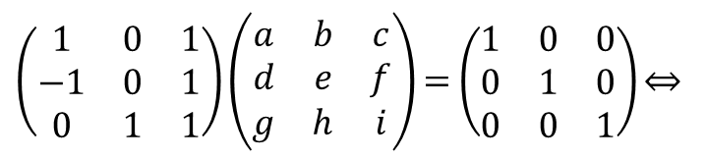

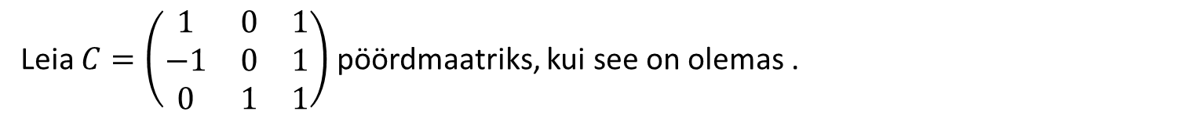
Tund 9
Kokkuvõte
${∃A}^{−1} ⇔$ $A$ on regulaarne ehk pööratav $⇔$
$${AA}^{−1}=E$$
$$A^{−1}A=E$$
${∄A}^{−1} ⇔ A$ on singulaarne ehk ei ole pööratav
1. Maatriksi pöörd-maatriks
Näited
$$C^{−1}=\frac{1}{2}\left(\begin{matrix}1 & −1 & −1 \\ 1 & 1 & 1 \\ −1 & −1 & 1\end{matrix}\right)$$
Leia $C=\left(\begin{matrix}1 & 0 & 1 \\ −1 & 0 & 1 \\ 0 & 1 & 1\end{matrix}\right)$ pöördmaatriks, kui see on olemas .
2. Pöörd-maatriksi omadused
See on ainult lühike "lahenduskäik", mida tuleb läbi viia, et leida kõrgemat järku maatriksi pöördmaatriksi kasutades definitsiooni:
$\left(\begin{matrix}1 & 0 & 1 \\ −1 & 0 & 1 \\ 0 & 1 & 1\end{matrix}\right)$ $\left(\begin{matrix}a & b & c \\ d & e & f \\ g & h & i\end{matrix}\right)$ $=\left(\begin{matrix}1 & 0 & 0 \\ 0 & 1 & 0 \\ 0 & 0 & 1\end{matrix}\right)$ $⇔$
$$⇔\left\{\begin{matrix}\begin{matrix}a+g=1 \\ −a+g=0 \\ d+g=0\end{matrix} \\ \begin{matrix}\begin{matrix}b+h=0 \\ −b+h=1 \\ e+h=0\end{matrix} \\ \begin{matrix}c+i=0 \\ −c+i=1 \\ f+i=1\end{matrix}\end{matrix}\end{matrix}\right.$$
$$⇔\left\{\begin{matrix}\begin{matrix}a=1/2 \\ g=a \\ d=−g\end{matrix} \\ \begin{matrix}\begin{matrix}b=−h \\ h=1/2 \\ e=−h\end{matrix} \\ \begin{matrix}c=−i \\ i=1/2 \\ f=1/2\end{matrix}\end{matrix}\end{matrix}\right.$$
$$⇔\left\{\begin{matrix}\begin{matrix}a=1/2 \\ g=1/2 \\ d=−1/2\end{matrix} \\ \begin{matrix}\begin{matrix}b=−1/2 \\ h=1/2 \\ e=−1/2\end{matrix} \\ \begin{matrix}c=−1/2 \\ i=1/2 \\ f=1/2\end{matrix}\end{matrix}\end{matrix}\right.$$
Alternatiivsed viisid!
(tulevates tundides)
See on aga üks raskemaid teisendusi, mida tuleb käsitsi teha kõrgema järku maatriksite jaoks!
Harjuta!
Kas sa kujutad ette 4x4 pöördmaatriksi arvutamist? ...
$⇔\left(\begin{matrix}a+g & b+h & c+i \\ −a+g & −b+h & −c+i \\ d+g & e+h & f+i\end{matrix}\right)$ $=\left(\begin{matrix}1 & 0 & 0 \\ 0 & 1 & 0 \\ 0 & 0 & 1\end{matrix}\right)$

Slide 10
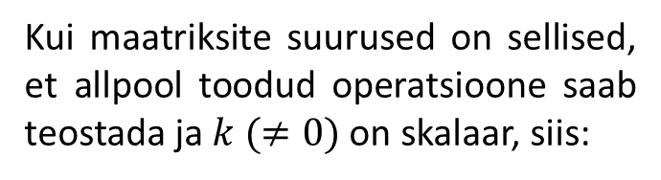

Tund 9
Omadused
1. Maatriksi pöörd-maatriks
Kui maatriksite suurused on sellised, et allpool toodud operatsioone saab teostada ja $k (≠0)$on skalaar, siis:
$${(A^{−1})}^{−1}=A$$
Pöördmaatriksi pöördmaatriks . . . . viib Sind tagasi algusse!
2. Pöörd-maatriksi omadused
Harjuta!

Slide 11
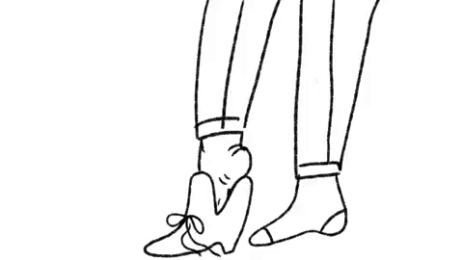
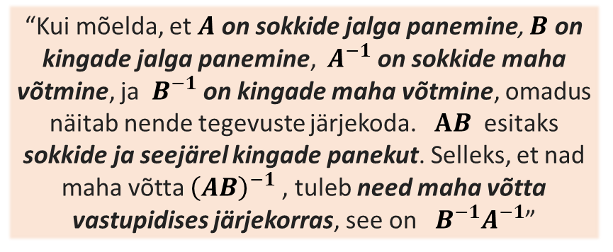




Tund 9
“Kui mõelda, et $A$ on sokkide jalga panemine, $B$ on kingade jalga panemine, $A^{−1}$on sokkide maha võtmine, ja $B^{−1}$on kingade maha võtmine, omadus näitab nende tegevuste järjekoda. $AB$ esitaks sokkide ja seejärel kingade panekut. Selleks, et nad maha võtta ${\left(AB\right)}^{−1}$ , tuleb need maha võtta vastupidises järjekorras, see on $B^{−1}A^{−1}$”
Omadused
1. Maatriksi pöörd-maatriks
Kui maatriksite suurused on sellised, et allpool toodud operatsioone saab teostada ja $k (≠0)$on skalaar, siis:
$${(A^{−1})}^{−1}=A$$
Pöördmaatriksi pöördmaatriks . . . . viib Sind tagasi algusse!
2. Properties of the Inverse
$${(kA)}^{−1}={\frac{1}{k}A}^{−1}$$
Skaaalariga korrutatud maatriksi pöördmaatriksi leidmine on sama mis selle pöördmaatriksi ja sklaari pöördarvu korrutise leidmine. Seega, skalaar ei saa olla null!
$${\left(AB\right)}^{−1}=B^{−1}A^{−1}$$
“sokkide ja kingade reegel” – sarnane $AB$ transponeeritud maatriksiga
Harjuta!
Klikki pildile
Kui soovid „reeglist“ lugeda
Kui $A$ ja $B$ on pööratavad, mida võime öelda ${(A+B) }^{−1}$ kohta?
Summa pöördmaatriksi kohta pole mingeid garantiisid!
Ole ETTEVAATLIK!
$${(A+B) }^{−1}≠A^{−1}+B^{−1}$$

Slide 12

Tund 9
Omadused
1. Maatriksi pöörd-maatriks
Kui maatriksite suurused on sellised, et allpool toodud operatsioone saab teostada ja $k (≠0)$on skalaar, siis:
$${(A^{−1})}^{−1}=A$$
Pöördmaatriksi pöördmaatriks . . . . viib Sind tagasi algusse!
2. Pöörd-maatriksi omadused
$${(kA)}^{−1}={\frac{1}{k}A}^{−1}$$
Skaaalariga korrutatud maatriksi pöördmaatriksi leidmine on sama mis selle pöördmaatriksi ja sklaari pöördarvu korrutise leidmine. Seega, skalaar ei saa olla null!
$${\left(AB\right)}^{−1}=B^{−1}A^{−1}$$
“sokkide ja kingade reegel” – sarnane $AB$ transponeeritud maatriksiga
Harjuta!
Klikki pildile
Kui soovid „reeglist“ lugeda
Pane tähele!
– Pöörmaatriksi saab leida ainult ruutmaatriksi jaoks.
– Kõik ruutmaatriksid maatriksid ei ole pööratavad.
– Kui $A$ on pööratav, siis olemas ainult üks pöördmatriks, tähistame $A^{−1}$ ja
– $A^{−1}$ on ainus, mis rahuldab võrdusi $A$: $A^{−1}A=AA^{−1}$

Slide 13



Tund 9
Võib-olla küsimustele vastamiseks vajad pliiatsi ja paberit!…
1. Maatriksi pöörd-maatriks
2. Pöörd-maatriksi omadused
Harjuta!

Slide 14

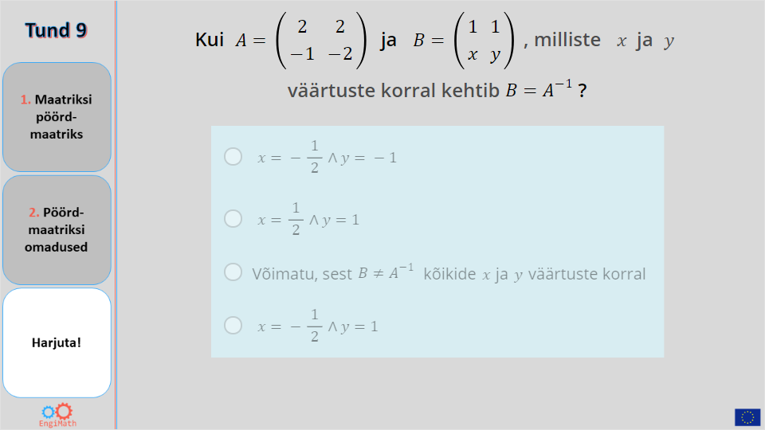
Tund 9
Quiz
1. Maatriksi pöörd-maatriks
Click the Quiz button to edit this object
2. Pöörd-maatriksi omadused
Harjuta!

Slide 15


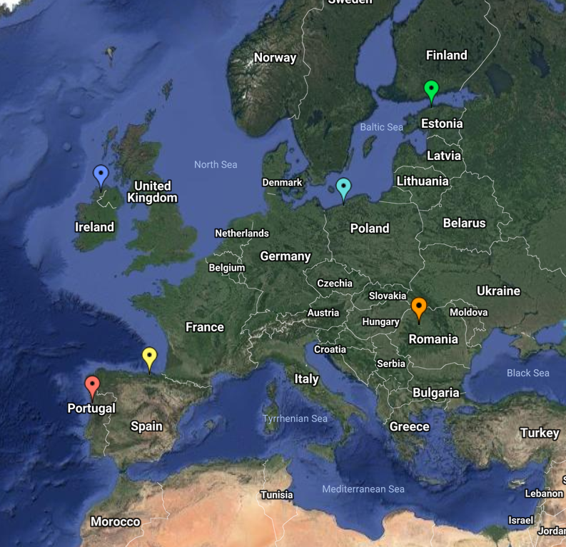
Tund 9
on läbi
Loodame, et Sulle meeldis!
1. Inverse of a Matrix
2. Pöörd-maatriksi omadused
Harjuta!
EngiMath MEESKONNALT

